Slide 1
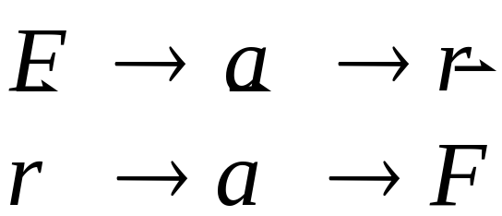
一 解题步骤
隔离物体 受力分析 建立坐标
列方程 解方程 结果讨论
二 两类常见问题
已知力求运动方程
已知运动方程求力

Slide 2












例1 如图，长为 的轻绳，一端系质量为 的小球,另一端系于定点 ， 时小球位于最低位置，并具有水平速度 ，求小球在任意位置的速率及绳的张力．

Slide 3
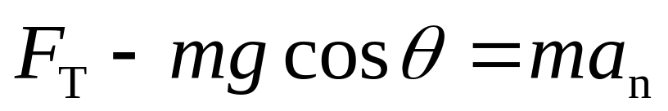
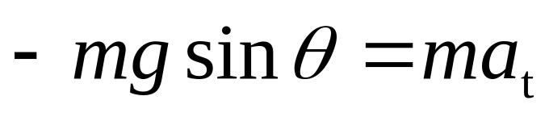
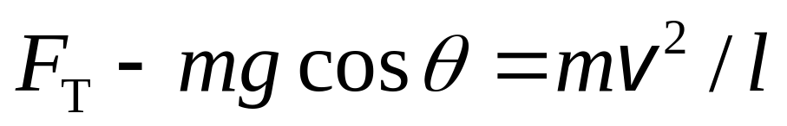
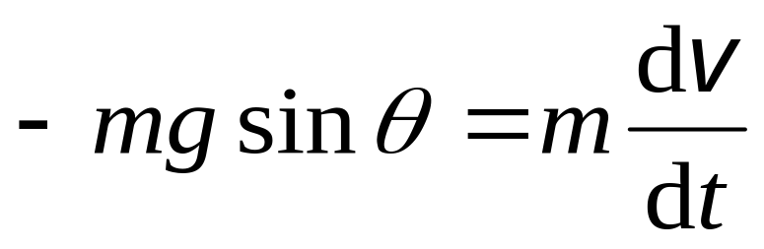
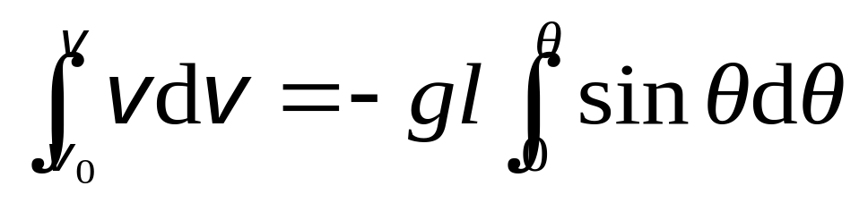
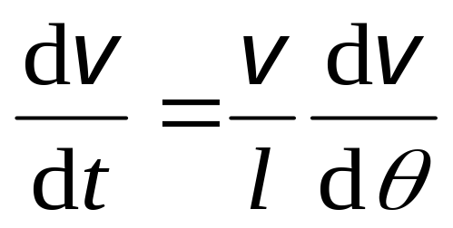
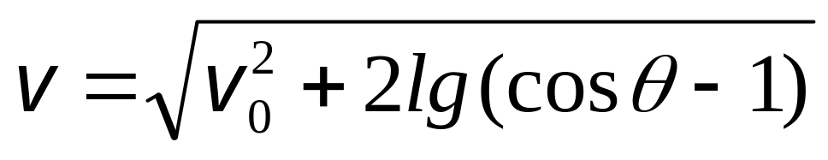
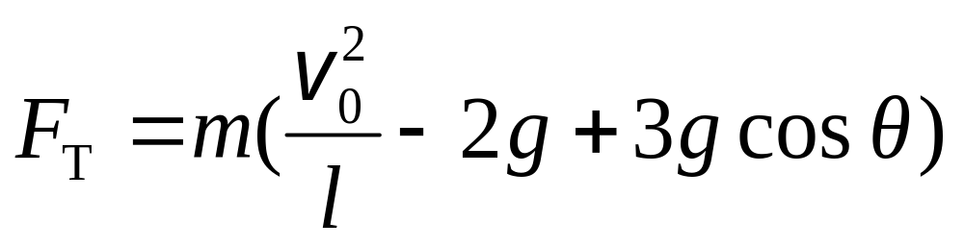
解

Slide 4


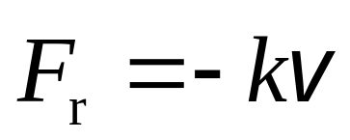

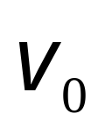





例2 设空气对抛体的阻力与抛体的速度成正比，即 ，
为比例系数．抛体的质量为 、初速为 、抛射角为 ．求抛体运动的轨迹方程．

Slide 5
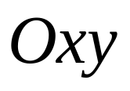
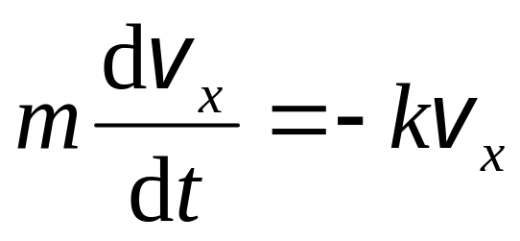




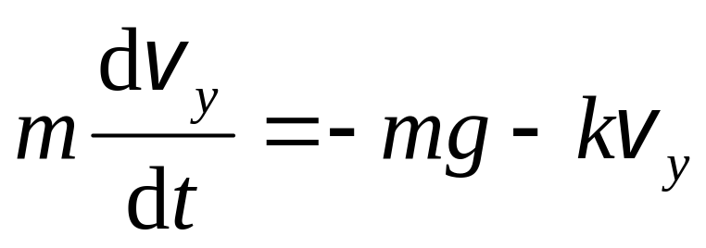
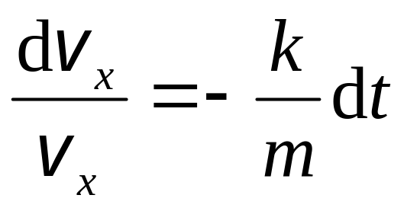
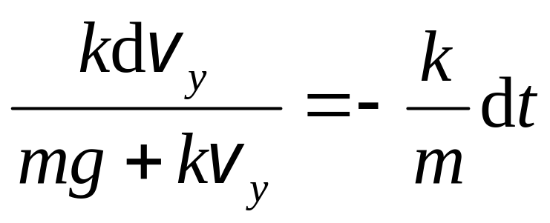
解 取如图所示的
平面坐标系

Slide 6
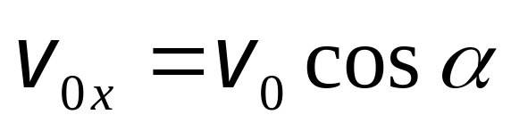

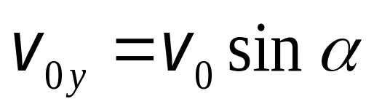
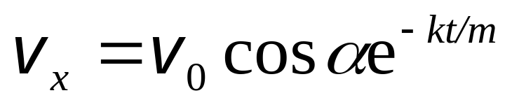
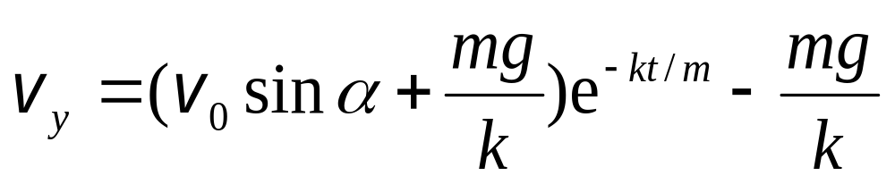
由初始条件，解得:

Slide 7
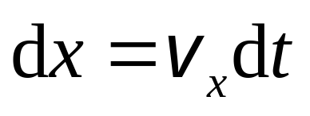
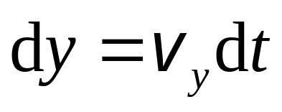
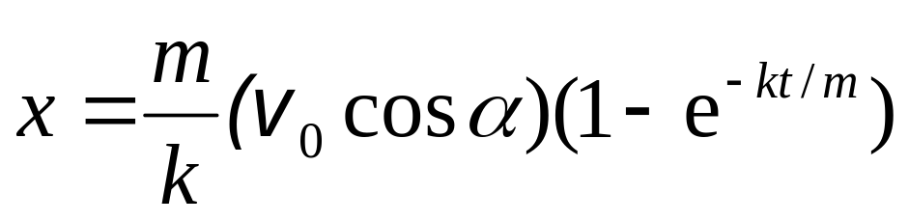
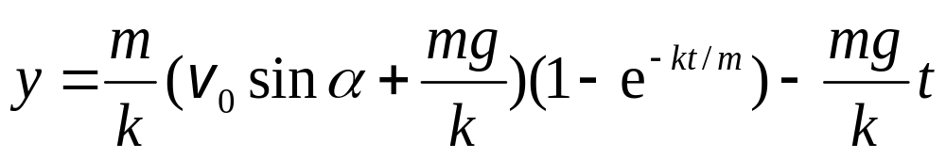
由上式积分代初始条件得：

Slide 8
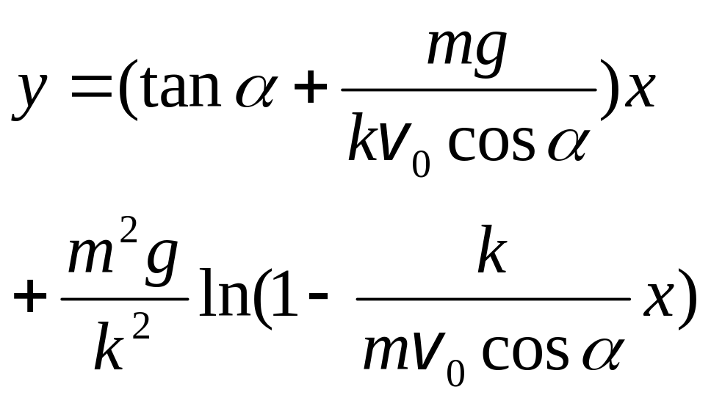
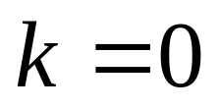
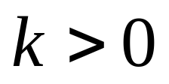

Slide 9



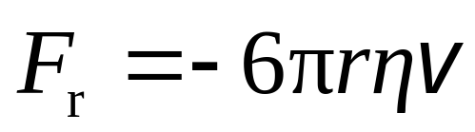


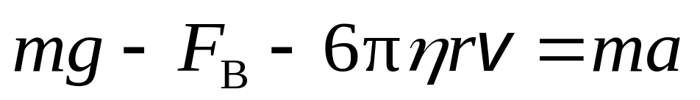
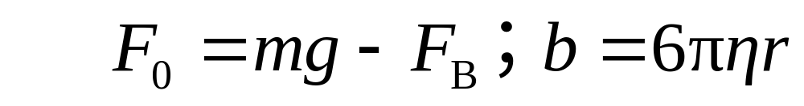

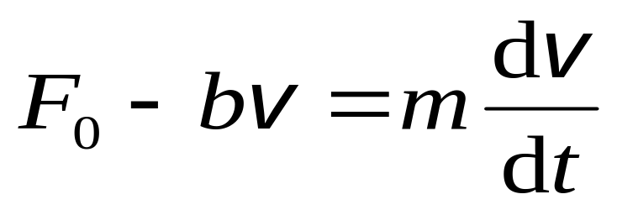
例3 一质量 ，半径 的球体在水中静止释放沉入水底．已知阻力 ,
为粘滞系数，求 ．
浮力
解 取坐标如图
令

Slide 10
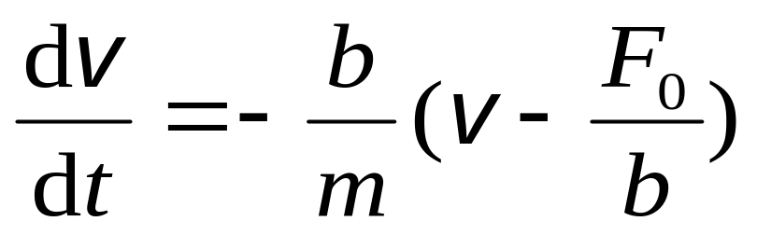
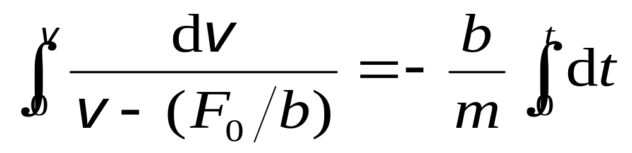
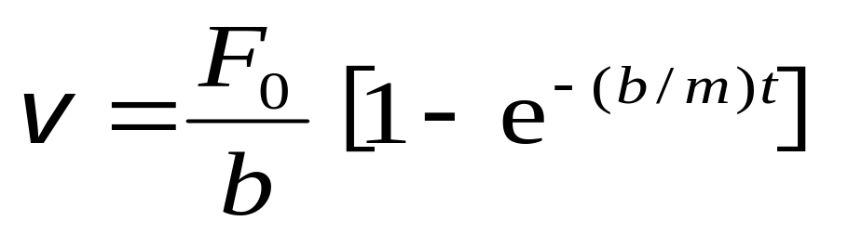
浮力

Slide 11
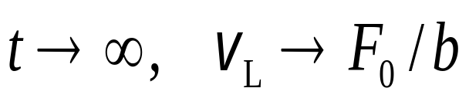
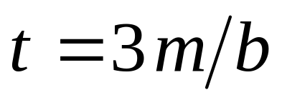
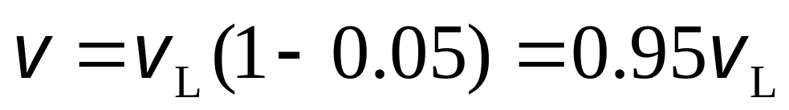

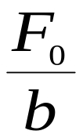
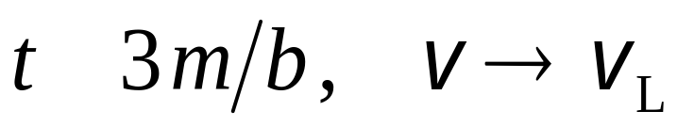

（极限速度）
当 时
一般认为
≥

Slide 12


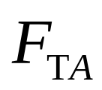
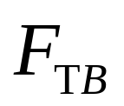



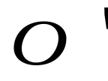
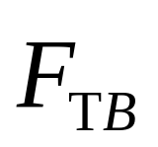

例4 如图绳索绕在圆柱上，绳绕圆柱张角为 ，绳与圆柱间的静摩擦因数为 ，求绳处于滑动边缘时,绳两端的张力 和 间的关系(绳的质量忽略)．

Slide 13







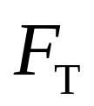
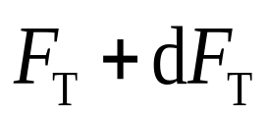



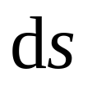

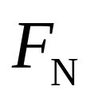
解 取一小段绕在圆柱上的绳
取坐标如图
两端的张力 ，
的张角
圆柱对 的摩擦力 圆柱对 的支持力

Slide 14
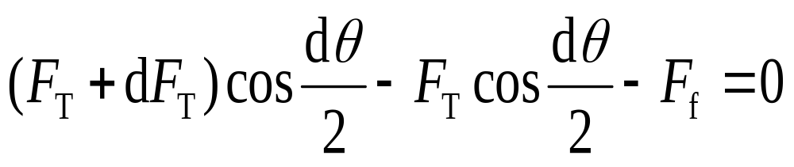
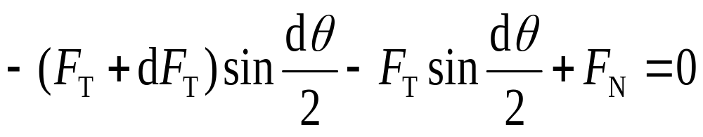
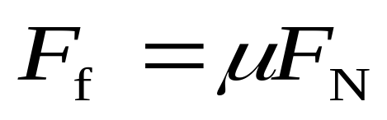





Slide 15












若
0.46
0.21
0.000 39

Slide 16
一、非惯性系与惯性力
不受力的物体保持静止或匀速直线运动状态不变的参考系叫做惯性参考系
牛顿第一、二定律只在惯性系中成立。
在非惯性系中通过引入“惯性力”，牛顿第一、二定律才形式上成立

Slide 17

【思考】
电梯中的小球
在自由落体的电梯中释放一个小球，小球受的重力是mg, 小球做什么运动？
在电梯里的人看来，小球只受到一个重力，却仍然保持了静止！

Slide 18


1、平动加速系中的惯性力
小球加速
a₀
m
a₀
–a₀
S 系
m
小球静止
m
a₀
小车是非惯性系
牛顿定律不成立！
S系
若用牛顿定律思考，则必认为小球受力为
水平方向小球不受力
惯性系，牛顿定律成立。

Slide 19





设S 系相对惯性系S以加速度a₀平动。在S系中牛顿第二定律成立
F — 真实力 ，a — 质点的加速度。
在S 系（非惯性系）中设质点的加速度为 a
代入
中得
，即S
系中形式上的牛顿第二定律：
—惯性力

Slide 20
质点所受惯性力的大小，等于质点的质量和此非惯性系整体相对惯性系的加速度的乘积，方向与此加速度的方向相反
1)、惯性力与质点的位置无关，各处均匀。
2)、牛顿力学认为惯性力是“虚拟力”，不是 物体间的相互作用，没有反作用力。

Slide 21
等效原理：加速系中的惯性力和惯性系中的引力是等效的！
【思考】
某天你一觉醒来，发现自己正身处于一个密封的巨大太空舱中，并在某方向受到ma的力，请问，你能否（通过实验）分辨你实际处入一下两种情况中的哪一种吗？
（a）太空舱带着你在朝此方向做加速度为a的匀加速运动
（b）太空舱和你静止或者在匀速运动，你们受到附近星球的引力，你的受力为ma.
等效原理！

Slide 22



2、转动系中的惯性力、科里奥利力
设圆盘匀速转动，物体m相对圆盘静止，惯性力是惯性离心力
还受惯性力
真实弹力
转动系S
弹力
惯性系S

Slide 23

3、科里奥利力 Coriolis force

Slide 24





物体相对圆盘运动时还要受科里奥利力：
向心加速度
科里奥利加速度
代入S系牛顿第二定律 ，得圆盘系中形式上的牛顿第二定律
真实力
惯性离心力
科里奥利力
科里奥利力：

Slide 25



【例】圆盘匀速转动，物体m相对圆盘沿径向运动的情况
槽壁真实力
弹簧真实力
离心力
科里奥利力

Slide 26



Slide 27

潮汐（tide）
海面上两个突起部分，分别出现在离月球最近和最远的地方。
？
主要由月球引力和地球公转引起。
太阳对海水的引力比月球的大180倍，为什么主要由月球引力引起？
引起潮汐的力—引潮力

Slide 28

自由降落“大升降机”中的引潮力：
引力
惯性力均匀
不均匀
D
D
引潮力
A
C
B
C
A
B
E
E
加速度
引力和惯性力
引潮力=引力+惯性力
引潮力是被惯性力抵消后的“残余的力”。

Slide 29

地球自转引起的惯性离心力已包括在海水视重中，所以只考虑在引力场中地球的平动。
忽略海水相对地球的流动引起的科里奥利力。
Δm
F_{引}
r
F_{惯}
R
θ
x
C
r
C
地球
月球
地-月系统
海水受的引力不均匀，不能与惯性力严格抵消，引起潮汐。

Slide 30


Δm
F_{引}
r
F_{惯}
R
θ
x
C
r
C
地球
月球
海水Δm受月球的引力：
Δm受的惯性力，等于把它放在地心C处时所受引力的负值

Slide 31



引潮力：
用到了

Slide 32

因 R/r <<1，按 R/r 展开只取到一次项

Slide 33

引潮力在地表分布：
y
θ
x
C
θ =0、π —背离地心，形成海水的两个高峰。
θ = ± π/2 — 指向地心，形成海水低谷。
地球自转，一昼夜有两个高峰和两个低谷扫过每一个地方，形成两次高潮和两次低潮。

Slide 34

月球引潮力是太阳引潮力的 2.18 倍：
地
地
所以，潮汐主要由月球引力引起！

Slide 35
大潮
地
月
日
小潮
地
日
月
引潮力对固体也有作用。若伴星轨道小到某一临界半径之内，会被主星的引潮力撕成碎片。
1994年7月实验观测到了彗星与木星碰撞前被撕裂的碎片。

Slide 36



2021年全国海域潮汐表
潮汐表数据已更新至2021年3月

Slide 37





【例题】在光滑水平面上放一质量为M、底角为θ、斜边光滑的楔块。今在其斜边上放一质量为m的物体，求物体沿楔块下滑时对楔块和对地面的加速度。
：楔块对地面
：物体对楔块
y
m
：物体对地面
M
θ
x

Slide 38








以楔块（非惯性系）为参考系求解：
y
作用力和反作用力
θ
mg
θ
θ
x
Mg
除真实力外，物体和楔块还分别受惯性力
和

Slide 39




y
θ
mg
θ
θ
x
Mg
对物体：
方向：
方向：
对楔块：
方向：

Slide 40


连立求解得
由
得

Slide 41
第二次作业
习题作业：2.2， 2.7，2.17，2.20，2.24
思考题：
(1)雨滴下落速度大小。
(2)嫦娥探月从地球到月球的运动状态和受力分析。

